Slide 1

Query Performance vs ORM

Slide 2




Obrigado aos Nossos Patrocinadores

Slide 3

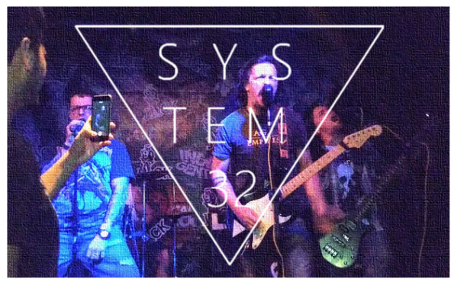
SQL Rock – Hoje!! – 21h
Inscrições:
https://tinyurl.com/sqlrock
Após o SQLSat, sábado as 21h.
http://stjohns.com.br
Local: Rua Itapura, 1308
Vila Gomes Cardim, São Paulo
https://www.facebook.com/BandaSystem32/

Slide 4








Marcel Inowe
DESCRIPTION
Consultor de Banco de Dados SQL Server
Co-Founder @
CONTACTS
/in/marcelinowe/
marcel@datatuning.com.br
blog.datatuning.com.br/
Data Tuning Group/
DataTuning

Slide 5
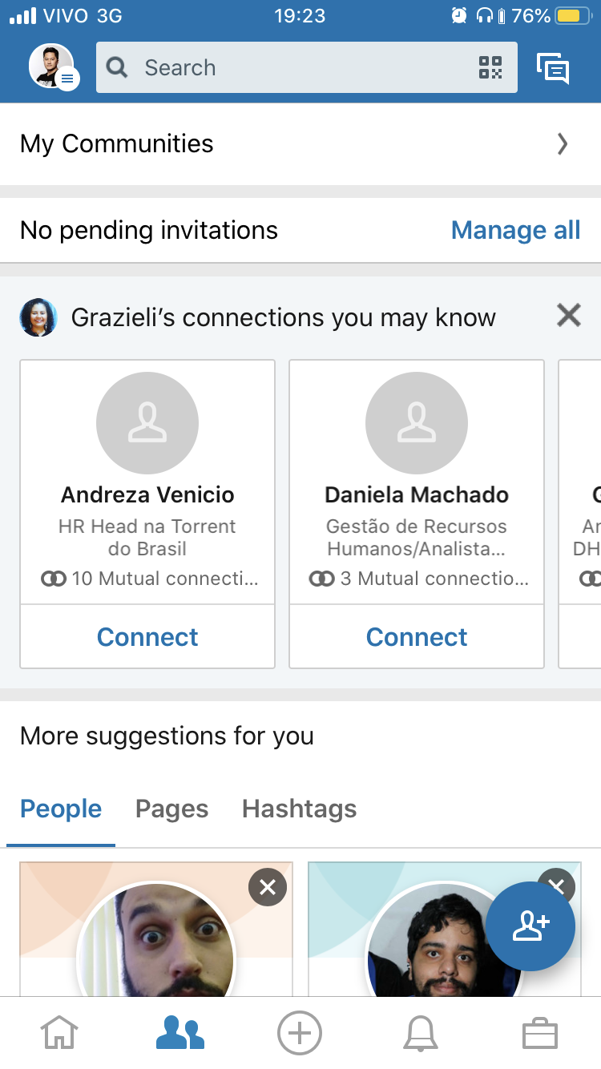

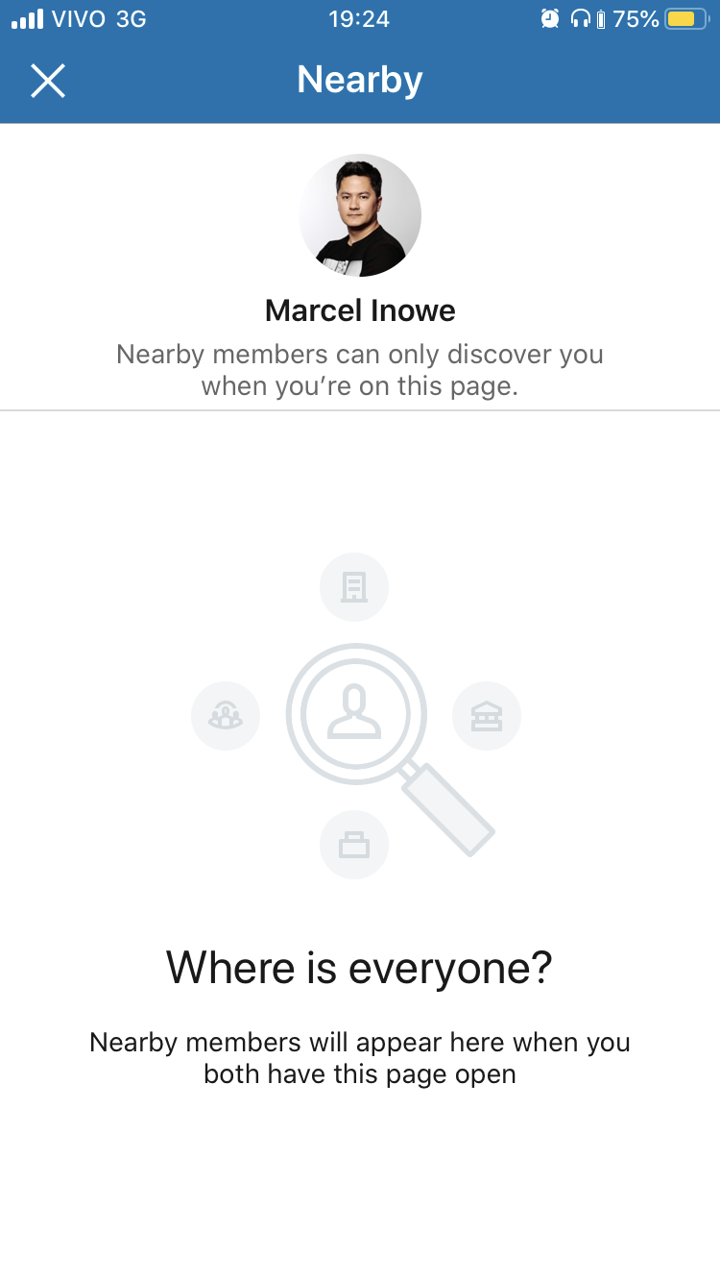
Networking

Slide 6

Agenda
_O que é ORM?
_E o Entity Framework?
_Por que ocorre a lentidão?
_Como identificar a lentidão?
_T-SQL: Problemas e Dicas
_Demo

Slide 7
Motivador
DECLARE @p_linq_0 NVARCHAR(4000)
SELECT * FROM dbo.Cliente
WHERE Nome like @p_linq_0

Slide 8
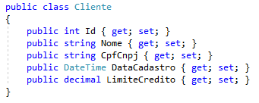
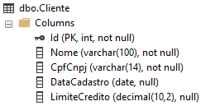
O que é ORM?
ORM(Object-relational mapping) é uma técnica de mapeamento objeto relacional que permite fazer uma relação dos objetos da aplicação com
os dados que os mesmos representam.

Slide 9
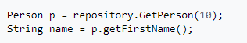
E o Entity Framework?
Entity Framework é um ORM Framework para aplicações .NET suportado pela Microsoft. EF permite que os desenvolvedores trabalhem com os dados usando objetos de classes sem necessidade de focar nas tabelas e colunas.

Slide 10
Principais ofensores de lentidão
Query mal escrita
Estatística desatualizada
Aplicação mal escrita
Problemas de hardware
Volumetria X Capacity
Problemas de Telecom
Plano de execução ruim
Problemas de Storage
Falta de índice e estatística
Esgotamento de recurso
Índice fragmentado
Planejamento da área de negócio

Slide 11

Como identificar uma lentidão?
Trabalho em conjunto a quatro mãos
Desenvolvedores e DBAs juntos
Equipe de Desenvolvimento
Debbuging Application
Logs Detalhados
Equipe de DBA
Monitoração de performance
Requests & Waits
Xevents
Server trace

Slide 12
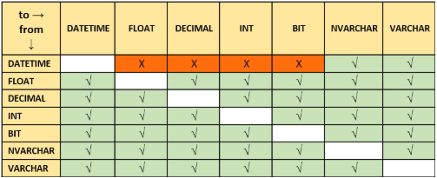
T-SQL: Principais problemas
Conversão implícita
Conversão automática realizada pelo QO
Ocorre quando se compara tipos incompatíveis
Ex: ‘VARCHAR’ like N‘NVARCHAR’
Ex: 1 = ‘1’
Tipos convertíveis

Slide 13
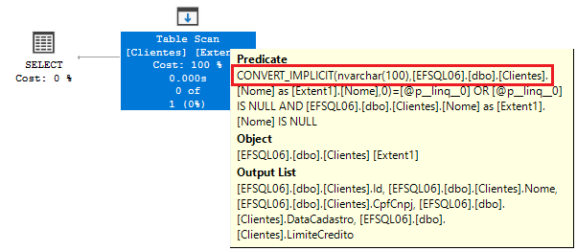
T-SQL: Principais problemas
Conversão implícita
Detectável através do execution plan

Slide 14
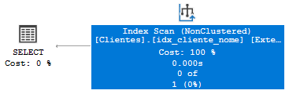
T-SQL: Principais problemas
Table e Index SCAN
Leitura completa de uma tabela ou índice;
Alguma das principais causas:
WHERE coluna LIKE ‘%TEXTO%’
SELECT *
ISNULL, CONVERT, CAST, DATEADD, etc...
Falta de índice adequado

Slide 15
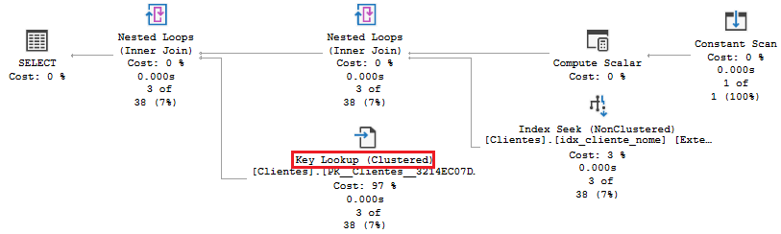
T-SQL: Principais problemas
Key Lookup
Leitura randômica do índice clustered para retornar as colunas necessárias para execução da query.
Principais causas:
Índice non-clustered mal desenhado
Excesso de colunas na query

Slide 16
DEMO

Slide 17
Dúvidas?

Slide 18
MUITO OBRIGADO!!!

